Slide 1


Pentingnya keamanan online
Keamanan online sangat penting untuk melindungi informasi pribadi dan keuangan dari ancaman cyber.

Slide 2
Ancaman-ancaman dalam dunia online
Malware dan Virus
Phishing dan Scam
Program jahat yang bisa merusak perangkat dan mencuri informasi pribadi.
Penipuan online yang merugikan, mencari informasi sensitif atau uang.
Cyberbullying
Pencurian Identitas
Pelecehan dan ancaman di dunia maya, bisa merugikan secara psikologis.
Penyalahgunaan informasi pribadi untuk tujuan penipuan atau kejahatan lainnya.

Slide 3

Tips untuk menjaga keamanan online
Gunakan password kuat: Gunakan kombinasi huruf, angka, dan karakter khusus.
Perbarui perangkat lunak: Pastikan perangkat lunak Anda selalu diperbarui.
Waspadai email phishing: Jangan klik tautan atau lampiran dari email yang mencurigakan.

Slide 4
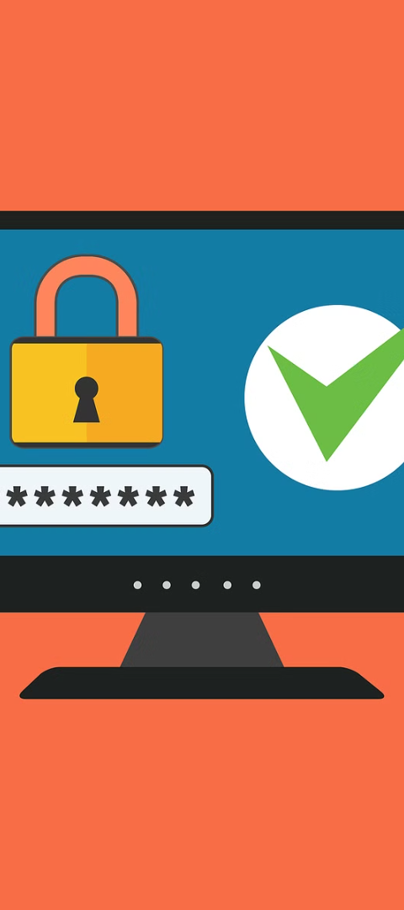
Menggunakan Password yang Kuat
Menggunakan Karakter Unik
Panjang yang Memadai
Sertakan huruf besar, huruf kecil, angka, dan simbol seperti @ atau #.
Pastikan password memiliki setidaknya 12 karakter untuk keamanan yang lebih baik.
Tidak Menggunakan Informasi Pribadi
Hindari menggunakan nama, tanggal lahir, atau informasi pribadi lainnya dalam password.

Slide 5



Menghindari phishing dan scam
Email Phishing
Situs Phishing
Penipuan Telepon
Jangan klik link atau lampirannya di email yang mencurigakan.
Verifikasi alamat situs sebelum memasukkan informasi sensitif.
Hati-hati dengan panggilan telepon yang meminta informasi pribadi.

Slide 6

Mengupdate Perangkat Lunak Secara Teratur
1
Periksa Pembaruan Rutin
Pastikan untuk memeriksa pembaruan perangkat lunak secara teratur untuk mendapatkan fitur terbaru dan perbaikan keamanan.
2
Automatisasi Pembaruan
Mengaktifkan pengaturan pembaruan otomatis dapat memastikan bahwa perangkat lunak Anda tetap aman tanpa harus mengingatinya.
3
Pentingnya Pembaruan
Pembaruan rutin penting untuk memperbaiki celah keamanan yang dapat dieksploitasi oleh penyerang di dunia online.

Slide 7
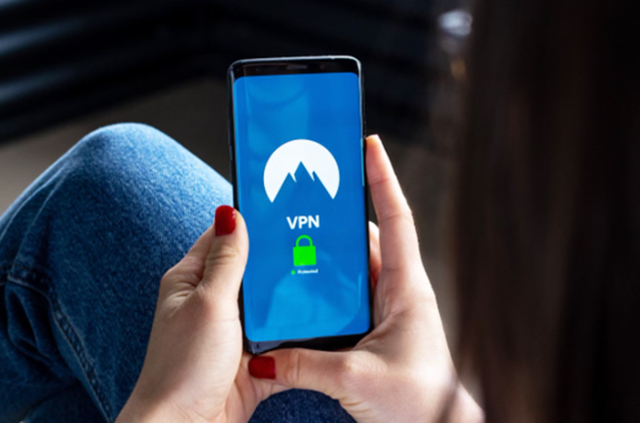
Menggunakan VPN untuk keamanan internet
Salah satu cara terbaik untuk memperkuat keamanan internet adalah dengan menggunakan VPN (Virtual Private Network). VPN melindungi privasi Anda dengan menyembunyikan aktivitas online dan menyandikan data.

Slide 8
Melindungi Data Pribadi
Berhati-hatilah dengan Informasi Pribadi
Privasi dalam Jejak Digital
Lindungi jejak digital Anda dengan mengatur privasi media sosial dan menggunakan pengaturan yang tepat pada platform online yang Anda gunakan.
Selalu berhati-hati dengan informasi pribadi seperti nomor identitas, alamat, dan nomor telepon. Jangan memberikannya secara sembarangan.
Periksa setelan privasi pada aplikasi dan perangkat lunak untuk memastikan keamanan informasi pribadi Anda.
Periksa dan pastikan bahwa situs web yang Anda kunjungi aman dan terpercaya sebelum memasukkan informasi pribadi.

Slide 9
Menggunakan keamanan dua faktor
2
Multi-device
Verifikasi ganda
Akses dari berbagai perangkat
Proses otentikasi lebih kuat
Lebih fleksibel dan aman

Slide 10
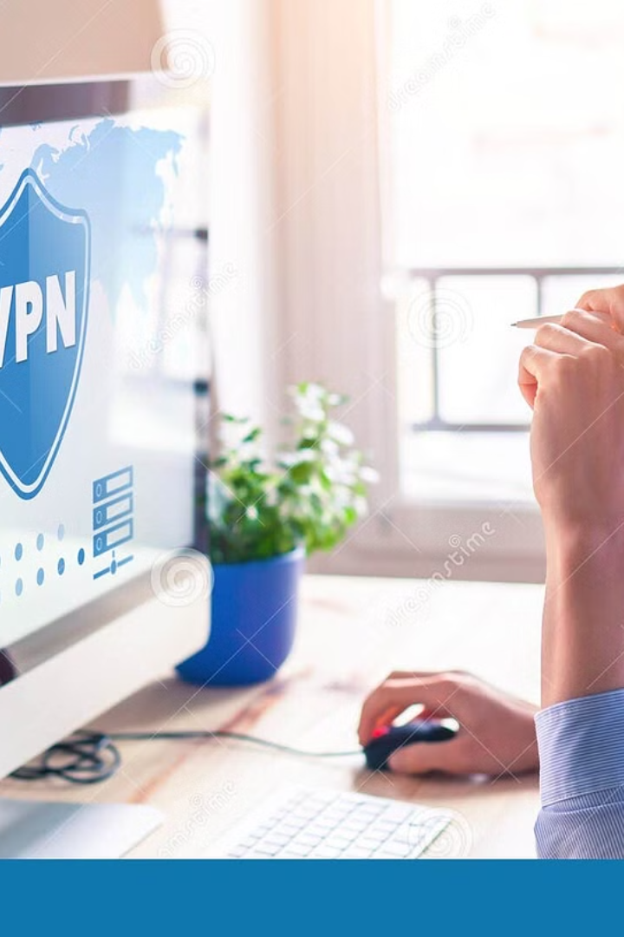
Kesimpulan dan Saran untuk Keamanan Online
Mempertahankan keamanan online sangat penting untuk melindungi data pribadi dan informasi sensitif. Disarankan untuk menggunakan VPN, password kuat, dan menghindari phishing untuk mengurangi risiko.
Melindungi data pribadi juga merupakan langkah penting, termasuk menggunakan keamanan dua faktor dan teratur mengupdate perangkat lunak.

Slide 11
Thank you

